Slide 1
Le développement cross plateforme avec Xamarin
Module 3 – Découverte de Xamarin.Forms

Slide 2
Découverte de Xamarin.Forms
Objectifs
Comprendre la différence entre Xamarin Native et Xamarin.Forms
Savoir quand utiliser Xamarin Native et quand préférer Xamarin.Forms
Savoir créer un projet Xamarin.Forms
Comprendre la structure et l’arborescence d’un projet Xamarin.Forms
Savoir lancer un projet Xamarin.Forms sur Android et sur Windows

Slide 3
Découverte de Xamarin.Forms
Présentation de Xamarin.Forms
Xamarin permet de mutualiser toute la logique métier mais demande d’implémenter manuellement les vues pour chaque plateforme
Même en utilisant les bons patterns de conception et les bonnes pratiques de mutualisation, le développeur doit développer en double les interfaces utilisateurs

Slide 4

Découverte de Xamarin.Forms
Présentation de Xamarin.Forms
Xamarin propose un nouvel outil qui permet de générer des vues simples pour toutes les plateformes.
Tous les composants de base ont été traduits d’un métalangage vers des composants natifs.
.Forms
Notes:
Xamarin propose un nouvel outil, qui étend les possibilité de Xamarin Native, et permet de générer des vues simples pour toutes les plateformes.
Pour cela, tous les composants de base (boutons, champs de saisie, tableaux, etc.) ont été traduits d’un métalangage vers des composants natifs.

Slide 5
Découverte de Xamarin.Forms
Présentation de Xamarin.Forms
Bouton
Xamarin.Forms
Interpréteur Xamarin.Forms
Button
Android
UIButton
iOS
Button
Windows

Slide 6
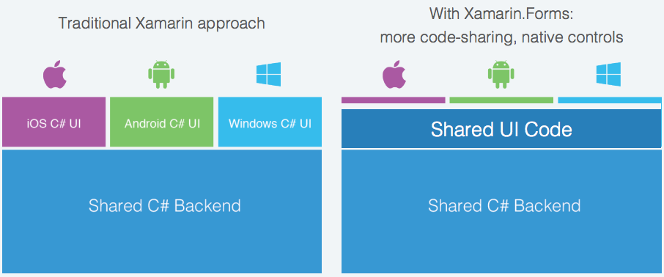
Découverte de Xamarin.Forms
Présentation de Xamarin.Forms
Xamarin.Forms permet d’écrire du code 100% multiplateforme, tout en produisant une application native, utilisant uniquement des composants natifs

Slide 7
Découverte de Xamarin.Forms
Présentation de Xamarin.Forms
Button
Android
Vue
Xamarin.Forms
Interpréteur
Xamarin.Forms
Button
Windows

Slide 8
Découverte de Xamarin.Forms
Quand utiliser Xamarin.Forms ?
Xamarin.Forms présente l’avantage de pouvoir mutualiser 100% du code source en offrant la possibilité de générer des vues natives à partir d’un métalangage
La limite de ce mode de fonctionnement est qu’il n’est possible d’utiliser que le dénominateur commun à toutes les plateformes !

Slide 9
Découverte de Xamarin.Forms
Quand utiliser Xamarin.Forms ?
Exemple d’une zone de saisie de texte :
Sous Android, il est possible d’afficher une erreur directement sous le champ si l’utilisateur n’a pas effectué une saisie correcte
Sous iOS, ce comportement n’existe pas, il faut afficher une pop-up d’erreur
Donc, avec Xamarin.Forms, il n’est pas possible d’afficher un message d’erreur sous le texte car seul Android le prendrait en compte
Notes:
Par exemple dans le cas d’une zone de saisie de texte (UITextField sous iOS, EditText sous Android, Entry avec Xamarin.Forms)
Sous Android il est possible d’afficher une erreur directement sous le champs si l’utilisateur n’a pas effectué une saisie correcte
Sous iOS ce comportement n’existe pas, il faut afficher une popup d’erreur
Donc avec Xamarin.Forms il n’est pas possible d’afficher un message d’erreur sous le texte car seul Android le prendrait en compte

Slide 10
Découverte de Xamarin.Forms
Quand utiliser Xamarin.Forms ?
Xamarin.Forms permet de mutualiser le code de la vue mais ne tire parti que des composants et comportements présents sur toutes les plateformes
Les vues natives générées avec Xamarin.Forms sont donc très standards. Elles ne tirent pas autant parti du SDK natif que les vues Xamarin Native.
Notes:
Xamarin.Forms permet de mutualiser le code de la vue mais de ne tirer parti que des composants et comportements présents sur toutes les plateformes Les vues natives générées avec Xamarin.Forms sont donc très standards, très simples et ne tirent pas autant parti du SDK natif que les vues Xamarin Native

Slide 11
Découverte de Xamarin.Forms
Quand utiliser Xamarin.Forms ?
Besoin | Xamarin.Forms | Xamarin Native
Prototype, Proof of Concept | Oui | Seulement si le cœur de métier repose sur un élément d’ergonomie ou visuel propre aux plateformes natives
Ecrans de type formulaire, de connexion, préférences utilisateurs | Oui | Seulement si des éléments visuels ou d’ergonomie propres aux plateformes natives
Ecran avec une UI personnalisée (avec composants non standards ou une ergonomie adhérante à la plateforme) | Non | Oui

Slide 12
Découverte de Xamarin.Forms
Créer un projet Xamarin.Forms
La création d’un projet Xamarin.Forms s’effectue en un clic à partir de l’IDE Visual Studio
Visual Studio génère le projet commun à toutes les plateformes et un projet par plateforme native

Slide 13
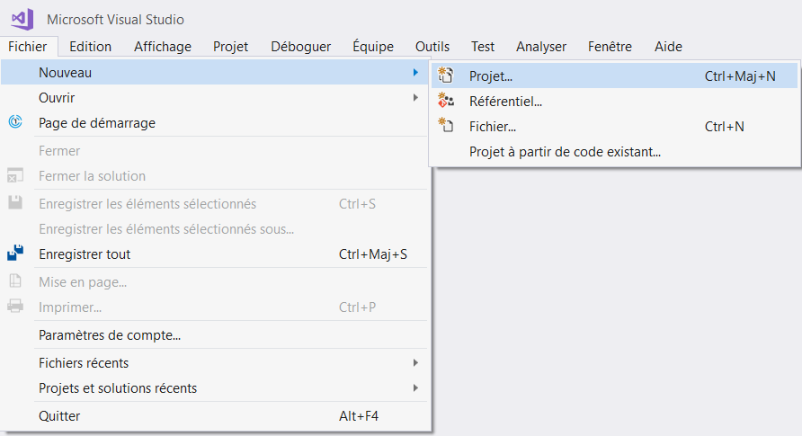
Découverte de Xamarin.Forms
Créer un projet Xamarin.Forms
Notes:
Création d’un nouveau projet Xamarin.Forms depuis Visual Studio

Slide 14
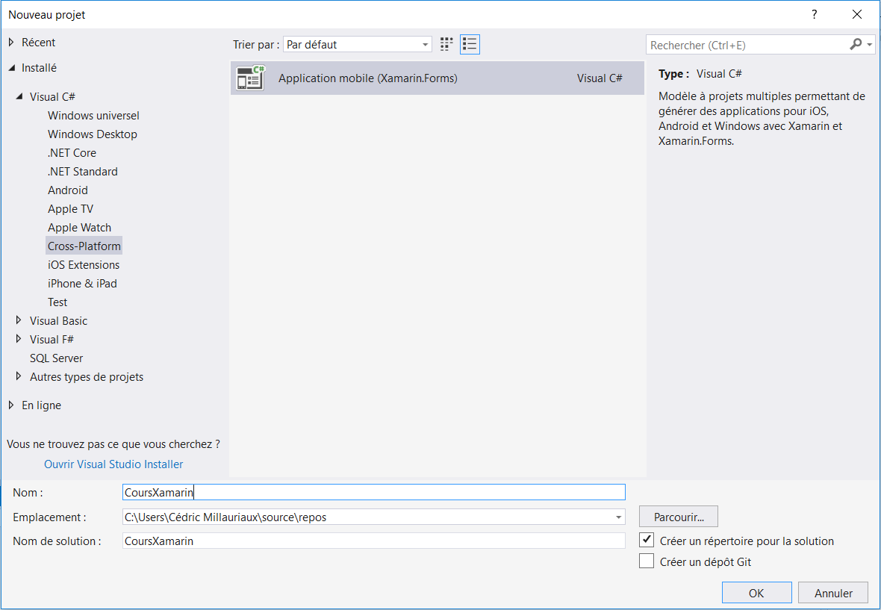
Découverte de Xamarin.Forms
Créer un projet Xamarin.Forms

Slide 15
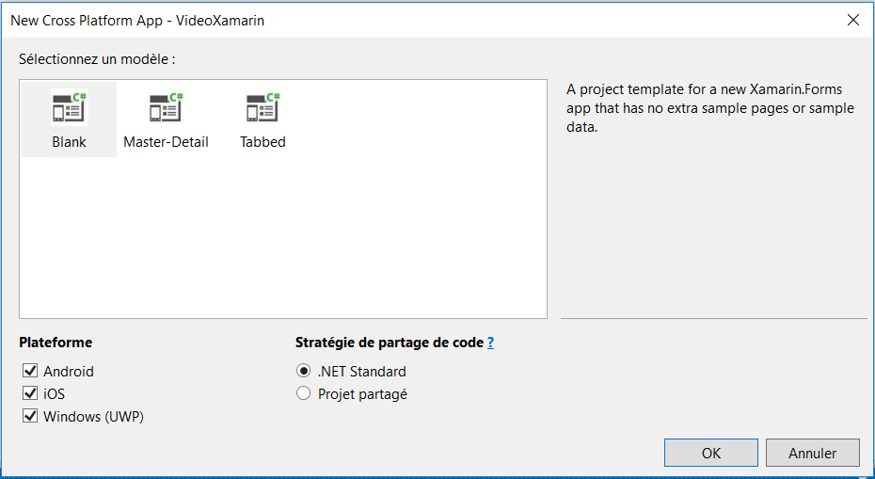
Découverte de Xamarin.Forms
Créer un projet Xamarin.Forms

Slide 16
Créer un projet Xamarin.Forms
Découverte de Xamarin.Forms
Xamarin peut être utilisé avec plusieurs stratégies de génération de code
La stratégie .NET Standard
Un seul projet contenant le code commun est développé à l’aide du framework .NET Standard.
Ce framework est implémenté sous iOS, Android et Windows
Ce même code peut s’exécuter indifféremment sur ces plateformes
Attention : le framework est plus restreint que le .NET framework classique
La stratégie PCL (dépréciée)
Stratégie similaire au .NET Standard mais ne suivant pas une norme standardisée
La stratégie projet partagé
Un seul projet contenant du code spécifique à iOS, Android ou Windows
Des directives de compilation permettent d’isoler le code spécifique à une plateforme
Au moment du packaging, seul le code de la plateforme est embarqué
Notes:
Xamarin peut être utilisé avec plusieurs stratégies de génération de code
La stratégie .NET Standard
Un seul projet contenant le code commun est développé à l’aide du framework .NET Standard.
Ce framework est implémenté sous iOS, Android et Windows
Ce même code peut s’exécuter indifférement sur ces plateformes
Attention : le framework est plus restreint que le .NET framework classique
La stratégie PCL (dépréciée)
Stratégie similaire au .NET Standard mais ne suivant pas un standard
La stratégie Projet partagé
Un seul projet contenant du code spécifique à iOS, Android ou Windows
Des directives de compilation permettent d’isoler le code spécifique à une plateforme
Au moment du packaging, seul le code de la plateforme est embarqué

Slide 17
Créer un projet Xamarin.Forms
Découverte de Xamarin.Forms
Xamarin peut être utilisé avec plusieurs stratégies de génération de code
La stratégie .NET Standard permet d’écrire une seule fois le code mais impose d’utiliser le framework .NET de manière restreinte et de ne pas appeler de fonctionnalités du SDK natif d’une plateforme en particulier
La stratégie de projet partagé nécessite d’écrire une partie du code plusieurs fois mais permet de tirer parti des fonctionnalités du SDK natif de la plateforme
C’est le plus souvent la stratégie .NET Standard qui est utilisée car elle permet de mieux isoler le code multiplateforme du code natif

Slide 18
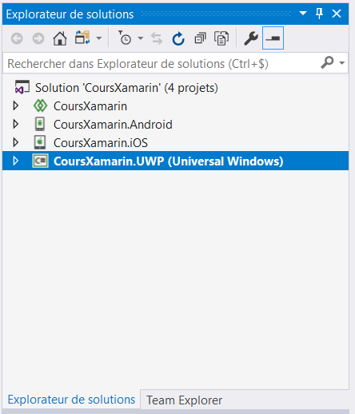
Découverte de Xamarin.Forms
Créer un projet Xamarin.Forms

Slide 20
Créer un projet Xamarin.Forms
Découverte de Xamarin.Forms
Créer un projet de base Xamarin.Forms utilisant un projet .NET Standard pour la mutualisation du code
Pour iOS
Pour Android
Pour Windows

Slide 21
Découverte de Xamarin.Forms
Structure de la solution Xamarin.Forms
Une solution Xamarin.Forms est constituée de 4 projets
Projet .NET Standard
(ou partagé)
Projet Android
Projet iOS
Projet Windows

Slide 22
Structure de la solution Xamarin.Forms
Découverte de Xamarin.Forms
Chaque projet natif contient du code source permettant de compiler l’application pour la plateforme concernée
Le projet .NET Standard (ou partagé) est importé dans chaque projet natif afin de pouvoir utiliser le code multiplateforme

Slide 23
Structure de la solution Xamarin.Forms
Découverte de Xamarin.Forms
Chaque projet natif repose lui-même sur le SDK Xamarin qui lui est consacré et qui permet d’utiliser l’API native du système
Projet .NET Standard
(ou partagé)
Projet Android
Code C# natif
SDK Xamarin Android
SDK Android natif

Slide 24

Revue du projet partagé
Découverte de Xamarin.Forms
Le projet partagé contient, dans le cas des applications Xamarin natives, uniquement le code source métier qui peut être exécuté sur toutes les plateformes
Il s’agit donc de classes C# tirant parti du framework .NET Standard
Dans le cas d’un projet Xamarin.Forms, figurent également les pages de l’application
Notes:
Le projet partagé contient, dans le cas des applications Xamarin native, uniquement le code source métier qui peut être exécuté sur toutes les plateformes
Il s’agit donc de classes C# tirant parti du .NET Framework standard
Dans le cas d’un projet Xamarin.Forms, il figure également les pages de l’application

Slide 25
Revue du projet partagé
Découverte de Xamarin.Forms
Une page Xamarin.Forms est constituée de deux fichiers sources
Une page XAML dans laquelle la vue est représentée au format XML
Un fichier C# qui fait office de contrôleur pour cette vue
Page Xamarin.Forms
Vue XAML
Contrôleur C#

Slide 26
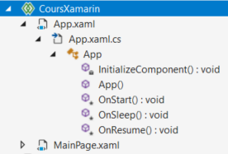
Revue du projet partagé
Découverte de Xamarin.Forms
La page App.xaml est le point d’entrée de l’application
Elle est la page dans laquelle seront injectées les autres pages
Des méthodes sont exposées pour gérer le cycle de vie de l’application : instanciation, démarrage, mise en veille, reprise

Slide 27
Revue du projet partagé
Découverte de Xamarin.Forms
Aperçu du fichier App.xaml.cs
namespace CoursXamarin
{
public partial class App : Application
{
public App()
{
InitializeComponent();
MainPage = new MainPage();
}
protected override void OnStart()
{}
protected override void OnSleep()
{}
protected override void OnResume()
{}
}
}

Slide 28

Revue du projet partagé
Découverte de Xamarin.Forms
La page MainPage.xaml est créée par l’assistant de Visual Studio et affiche un message de bienvenue à l’utilisateur
Elle est également constituée d’une vue et d’un contrôleur

Slide 29
Revue du projet partagé
Découverte de Xamarin.Forms
Aperçu du fichier MainPage.xaml
<?xml version="1.0" encoding="utf-8" ?>
<ContentPage xmlns="http://xamarin.com/schemas/2014/forms"
xmlns:x="http://schemas.microsoft.com/winfx/2009/xaml"
xmlns:local="clr-namespace:CoursXamarin"
x:Class="CoursXamarin.MainPage">
<StackLayout>
<!-- Place new controls here -->
<Label Text="Welcome to Xamarin.Forms!"
HorizontalOptions="Center"
VerticalOptions="CenterAndExpand" />
</StackLayout>
</ContentPage>

Slide 30
Revue du projet partagé
Découverte de Xamarin.Forms
Aperçu du fichier MainPage.xaml.cs
namespace CoursXamarin
{
public partial class MainPage : ContentPage
{
public MainPage()
{
InitializeComponent();
}
}
}

Slide 31
Revue du projet Android
Découverte de Xamarin.Forms
Le projet Android possède la même arborescence qu’un projet natif :
Un fichier AndroidManifest.xml qui permet de déclarer l’identité, la liste des composants et les droits nécessaires à l’exécution de l’application
Un répertoire Resources dans lequel figurent tous les médias, les fichiers de configuration, les polices de l’application ainsi que les vues au format XML
Un ensemble d’activités qui représentent les contrôleurs des pages

Slide 32
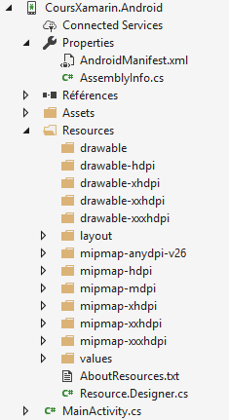
Revue du projet Android
Découverte de Xamarin.Forms
Aperçu de l’arborescence du projet Android

Slide 33
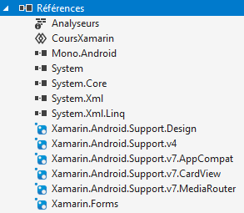
Revue du projet Android
Découverte de Xamarin.Forms
Plusieurs références (ou dépendances) permettent de dialoguer avec le SDK natif Android, Xamarin.Forms ou le framework .NET
Mono.Android
.NET Standard
Xamarin.Android.Support
Xamarin.Forms

Slide 34
Revue du projet Android
Découverte de Xamarin.Forms
Aperçu du fichier MainActivity.cs
namespace CoursXamarin.Droid
{
[Activity(Label = "CoursXamarin", Icon = "@mipmap/icon", Theme = "@style/MainTheme", MainLauncher = true, ConfigurationChanges = ConfigChanges.ScreenSize | ConfigChanges.Orientation)]
public class MainActivity : global::Xamarin.Forms.Platform.Android.FormsAppCompatActivity
{
protected override void OnCreate(Bundle savedInstanceState)
{
TabLayoutResource = Resource.Layout.Tabbar;
ToolbarResource = Resource.Layout.Toolbar;
base.OnCreate(savedInstanceState);
global::Xamarin.Forms.Forms.Init(this, savedInstanceState);
LoadApplication(new App());
}
}
}

Slide 35
Revue du projet iOS
Découverte de Xamarin.Forms
Le projet iOS possède la même arborescence qu’un projet natif
Un fichier Info.plist qui permet de déclarer l’identité, la liste des composants et les droits nécessaires à l’exécution de l’application
Un répertoire Resources dans lequel figurent les vues au format storyboard
Un catalogue d’assets pour recevoir les médias

Slide 36
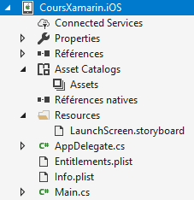
Revue du projet iOS
Découverte de Xamarin.Forms
Aperçu de l’arborescence du projet Android

Slide 37
Revue du projet iOS
Découverte de Xamarin.Forms
Plusieurs références (ou dépendances) permettent de dialoguer avec le SDK natif Android, Xamarin.Forms ou le framework .NET
Xamarin.iOS
.NET Standard
Xamarin.Forms

Slide 38
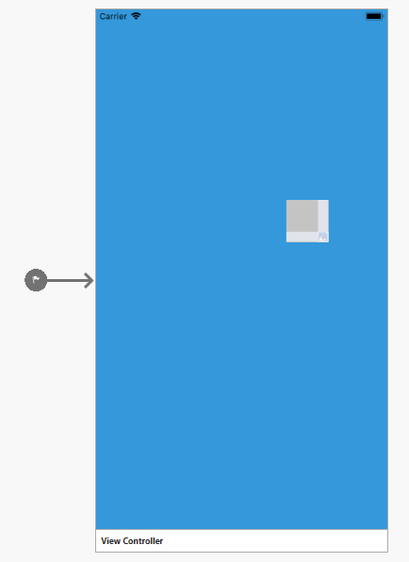
Revue du projet iOS
Découverte de Xamarin.Forms
Aperçu du storyboard

Slide 39
Revue du projet Windows
Découverte de Xamarin.Forms
Le projet Universal Windows Platform possède la même arborescence qu’un projet WPF
Un fichier Package.appxmanifest qui permet de déclarer l’identité, la liste des composants et les droits nécessaires à l’exécution de l’application
Un répertoire Assets dans lequel figurent les médias
Un ensemble de pages (XAML/CS)

Slide 40
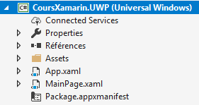
Revue du projet Windows
Découverte de Xamarin.Forms
Aperçu de l’arborescence du projet Universal Windows Platform

Slide 41
Revue du projet Windows
Découverte de Xamarin.Forms
Plusieurs références (ou dépendances) permettent de dialoguer avec le SDK natif Android, Xamarin.Forms ou le framework .NET
Universal Windows
.NET Standard
Xamarin.Forms

Slide 42
Lancement du projet Android
Découverte de Xamarin.Forms
Il existe deux moyens de lancer un projet sur Android
Via l’émulateur
En connectant un téléphone Android en mode développeur

Slide 43
Lancement du projet Android
Découverte de Xamarin.Forms
Au moment de l’installation de Xamarin, Visual Studio installe un émulateur Android ainsi que l’ensemble des outils nécessaires pour compiler et déployer un exécutable Android
Il est nécessaire d’activer Hyper-V pour pouvoir utiliser cet émulateur optimisé pour Visual Studio
Notes:
Au moment de l’installation de Xamarin, Visual Studio installe un émulateur Android ainsi que l’ensemble des outils nécessaires pour compiler et déployer un exécutable Android
Attention : Il est nécessaire d’activer Hyper-V (et donc de disposer d’un Windows 10 Pro) pour pouvoir utiliser cet émulateur optimisé pour Visual Studio
Pour activer Hyper-V, effectuer une recherche Windows Activer ou désactiver des fonctionnalités Windows, puis cocher Hyper-V

Slide 44
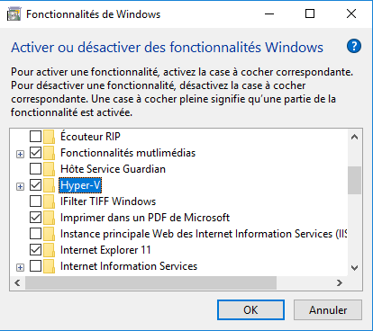
Lancement du projet Android
Découverte de Xamarin.Forms
Pour activer Hyper-V, effectuer une recherche Windows du programme Activer ou désactiver des fonctionnalités Windows, puis cocher Hyper-V ainsi que Plateforme de l’hyperviseur Windows

Slide 45
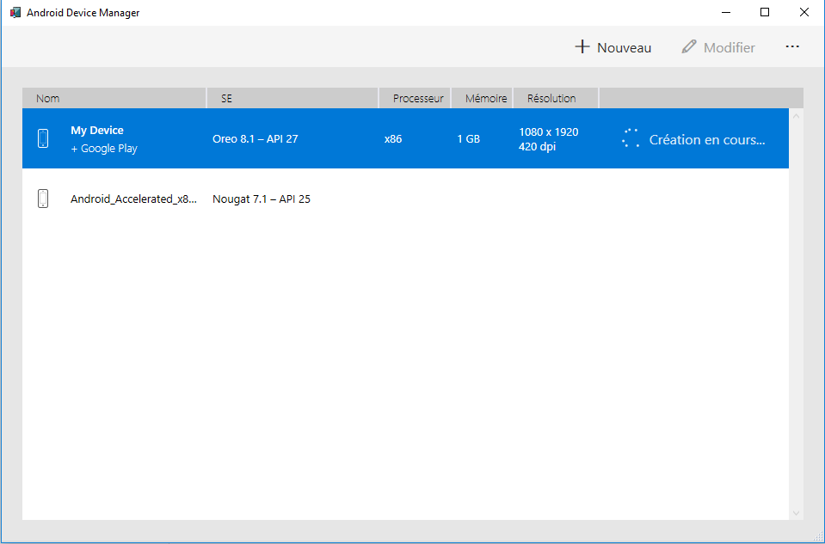
Lancement du projet Android
Découverte de Xamarin.Forms
Pour ajouter, modifier ou supprimer un émulateur, il suffit de se rendre dans le menu Outils - Android de Visual Studio et de cliquer sur l’entrée Android Device Manager

Slide 46
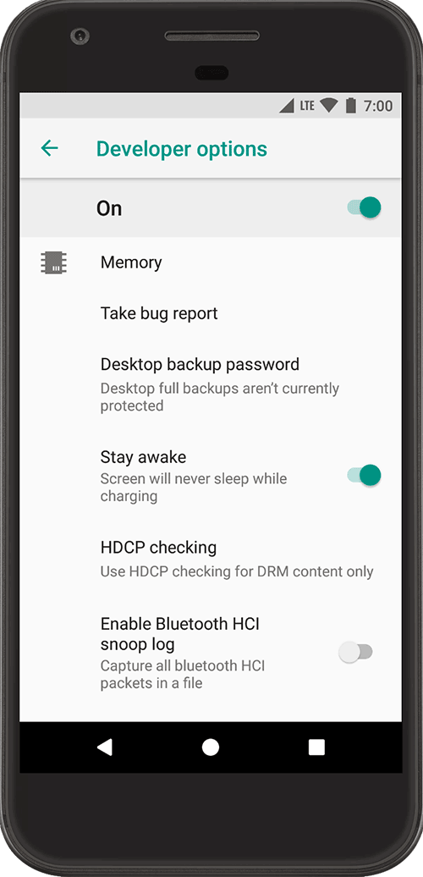
Lancement du projet Android
Découverte de Xamarin.Forms
Pour activer le mode développeur sur un terminal Android, dans les paramètres du téléphone, sélectionner Système - A propos du téléphone puis appuyer 7 fois sur l’entrée Numéro de build
Une fois l’opération terminée, il suffit de brancher le téléphone au PC ou au Mac via un câble USB
Notes:
Pour activer le mode développeur sur un terminal Android, il faut se rendre dans les paramètres du téléphone, sélectionner Système, A propos du téléphone puis appuyer 7 fois sur l’entrée Numéro de build
Une fois l’opération terminée, il suffit de brancher le téléphone au PC ou au Mac via un cable USB

Slide 47
Lancement du projet Android
Découverte de Xamarin.Forms
Une fois l’émulateur installé ou un smartphone Android connecté, il suffit de sélectionner le projet Android comme cible et d’appuyer sur le bouton Démarrer de Visual Studio

Slide 48
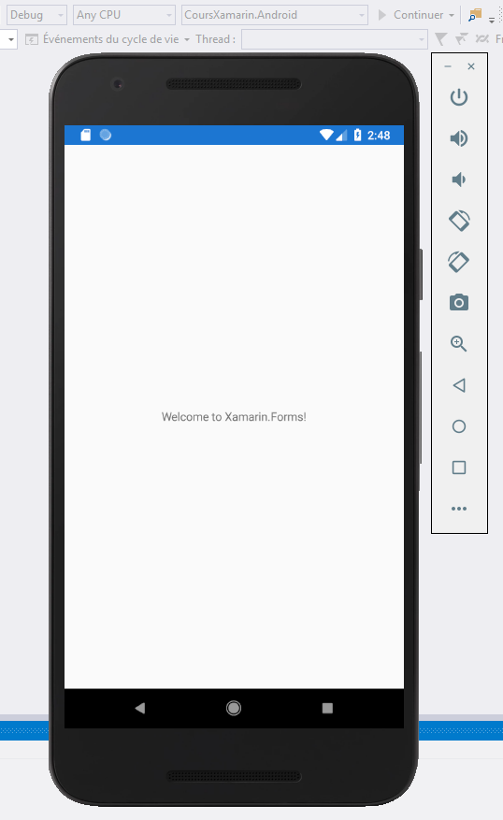
Lancement du projet Android
Découverte de Xamarin.Forms

Slide 49
Lancement du projet Windows
Découverte de Xamarin.Forms
Si le projet Xamarin.Forms a été créé en supportant la plateforme Windows, il suffit de sélectionner le projet Windows comme cible et d’appuyer sur le bouton Ordinateur local de Visual Studio

Slide 50
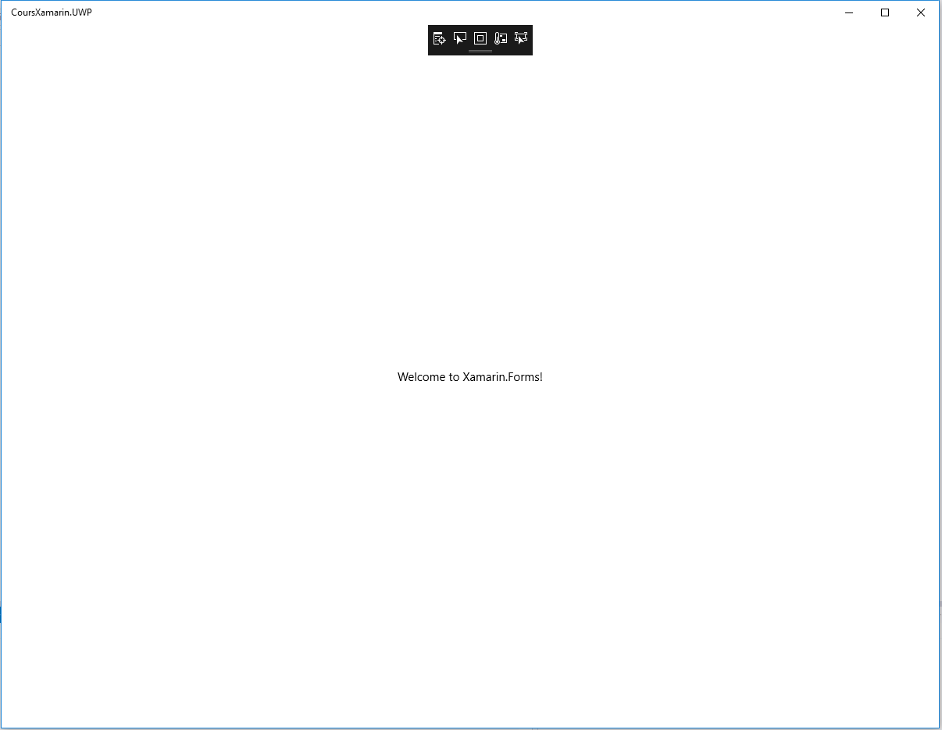
Lancement du projet Windows
Découverte de Xamarin.Forms

Slide 52
Lancer un projet Xamarin.Forms sur Android et Windows
Découverte de Xamarin.Forms
Lancer le projet Xamarin.Forms de base sur Android
Lancer le projet Xamarin.Forms de base sur Windows

Slide 53
Installer son environnement de développement
Découverte de Xamarin.Forms

